Slide 1
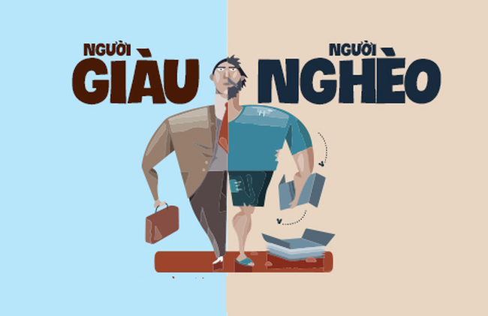
6 TƯ DUY VƯỢT TRỘI GIÚP BẠN NGÀY CÀNG GIÀU

Slide 2
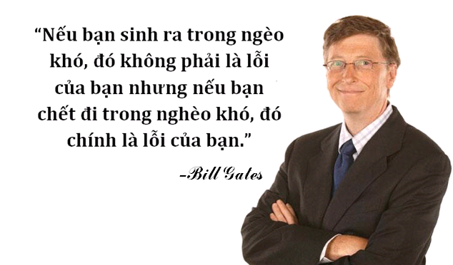
Hơn 30 năm nghiên cứu về triệu phú tự thân, một nhà nghiên cứu đã phát hiện việc gây dựng tài sản và làm giàu liên quan chặt chẽ tới các yếu tố tâm lý. Trước tiên, sự giàu có bắt nguồn từ cách bạn suy nghĩ và cách bạn tin rằng mình có thể kiếm tiền.
Ngoài ra, việc thiếu khao khát và thiếu niềm tin là thứ cản bước con người làm giàu. Dưới đây là 6 tư duy về tâm lý mà người giàu thường sử dụng.

Slide 3

1. Thế giới không thiếu tiền
"Người giàu không sợ đặt cược cho tương lai bằng ví tiền của người khác". Nếu họ có một ý tưởng tuyệt vời nhưng thực tế không đủ khả năng tài chính, họ vẫn có thể thực hiện bằng cách huy động nguồn lực bên ngoài.
"Người giàu hiểu rằng việc không đủ khả năng để mua một thứ gì đó không quan trọng. Điều họ thực sự quan tâm là liệu thứ đó đáng mua, đáng đầu tư hay không?".
Người giàu biết tiền luôn có sẵn và cái họ theo đuổi là tìm kiếm những cơ hội đầu tư và làm cho nó sinh lời.

Slide 4

2. Kiếm tiền là một trò chơi
Với người giàu, kinh doanh và kiếm tiền giống như một trò chơi và họ luôn muốn giành chiến thắng. Đây chính là lý do tại sao dù nhiều tiền nhưng các triệu phú vẫn làm việc chăm chỉ mỗi ngày và liên tục theo đuổi thành công tiếp theo.
Đối với người giàu, tiền không chỉ là thước đo mà còn là thứ để khẳng định họ đã đạt được sống. "Hạnh phúc là trên đường đi, không phải đích đến".

Slide 5
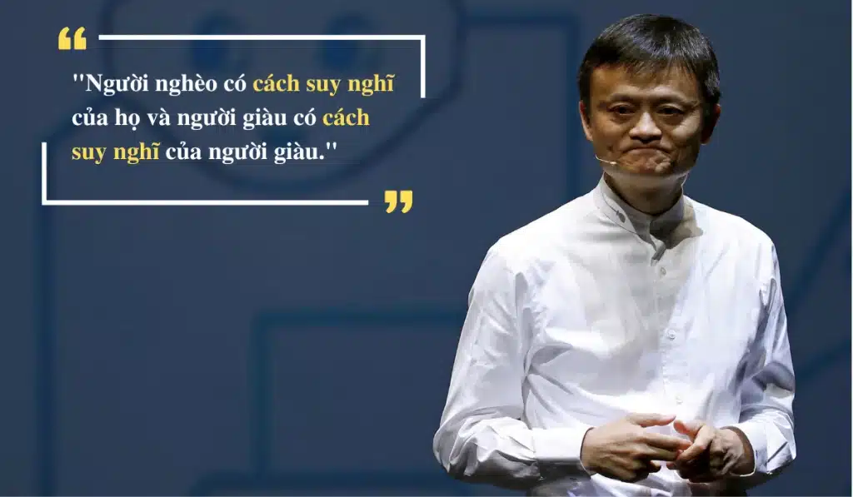
3. Kỳ vọng cao
Khác với tầng lớp thấp và trung lưu, họ đặt kỳ vọng tài chính trung bình để không thất vọng thì người giàu lại thiết lập kỳ vọng cao. Họ không chờ đợi mọi thứ tự nhiên xảy ra mà bắt tay vào hành động để biến khát khao thành hiện thực.
Nói cách khác, những nhà vô địch muốn và buộc mọi việc phải xảy ra, còn những người thấp kém luôn tìm cách né tránh mọi việc. Không ai có thể đạt được sự giàu có mà không đặt ra những kỳ vọng lớn lao.

Slide 6
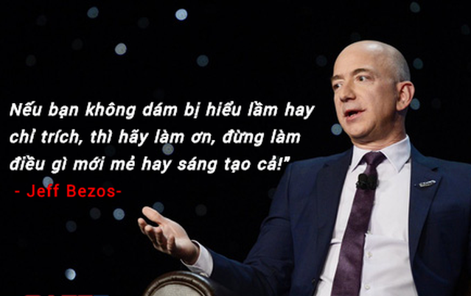
4. Coi tiền bạc như bạn bè
Người thành đạt luôn coi tiền bạc là một trong những người bạn, người đồng minh tuyệt vời nhất. Đó là người có khả năng chấm dứt những đêm lo lắng đến mất ngủ, những nỗi đau về thể xác, thậm chí có thể cứu sống cuộc đời họ.
Trong khi nhiều người giàu tin rằng tiền bạc có khả năng giải quyết vấn đề và mua lại được sự bình yên trong tâm hồn thì số khác lại coi tiền bạc là quỷ dữ mang đến những lo lắng và chịu đựng suốt cuộc đời. Hãy nghĩ về điều này!

Slide 7

5. Ngăn chặn nỗi sợ hãi
Người thành công luôn sống với tâm lý không sợ hãi. Họ hiểu rằng, mọi việc với họ đều có thể thực hiện hay "những giấc mơ dù điên rồ đến mấy cũng có vẻ khả thi".
Để đạt trình độ này, trước tiên bạn phải sẵn sàng bước ra vùng an toàn của mình. Những bộ óc lớn hiểu rằng rất khó để trở nên giàu có và sự thoải mái dễ dàng là hoàn toàn không có.
Hãy thoải mái với những gì mình có và vẫn tiến lên trong trạng thái không chắc chắn về những gì sẽ xảy ra.

Slide 8
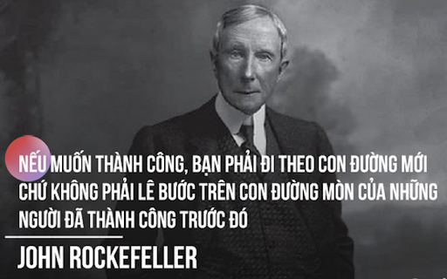
6. Chứng minh mình xứng đáng giàu có
Trong khi đó, hầu hết những người bình thường đều cho rằng, sự giàu có chỉ dành cho số ít người may mắn thì người giàu có tin nó là quyền lợi của mình.
Họ làm thực, họ tạo ra kết quả thực và họ luôn khát khao từng ngày để trở nên giàu có.
Họ tin rằng nếu làm cho cuộc sống của người khác tốt hơn, cho đi nhiều hơn thì họ sẽ nhận được nhiều hơn.
Họ hiểu nếu bản thân liên tục tập trung tăng giá trị của mình thì sự giàu có sẽ theo đuổi họ.

Slide 9
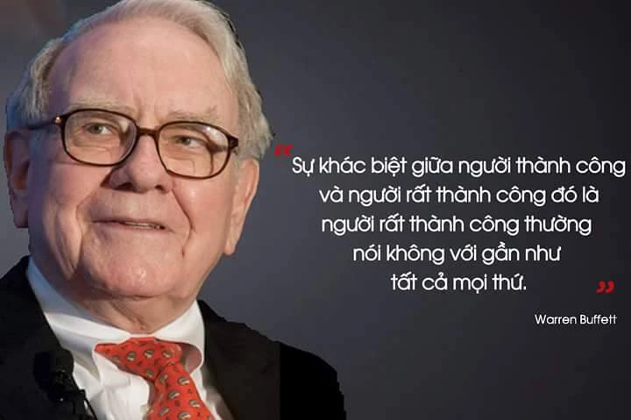
THANKS!

